Slide 1
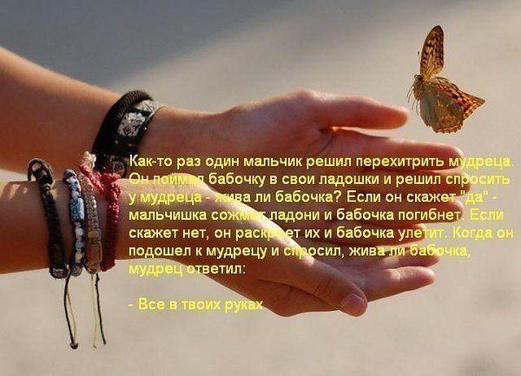

Slide 2
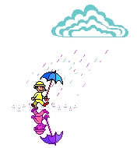
Урок с элементами проектной деятельности
по окружающему миру
во 2 б классе
«Вода –
источник
жизни на Земле»

Slide 3
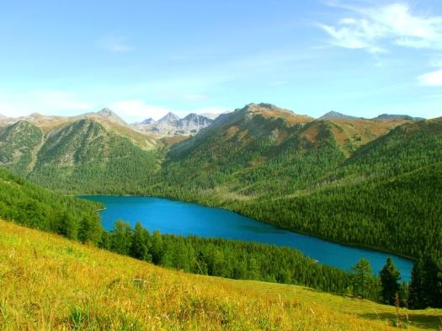
Течет, течет -
Не вытечет,
Бежит, бежит-
Не выбежит
(Река)

Slide 4
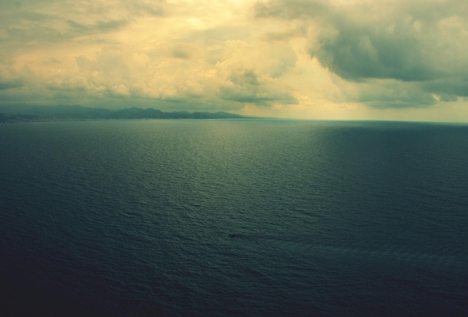
Кругом вода,
А с питьем беда
(Море)

Slide 5
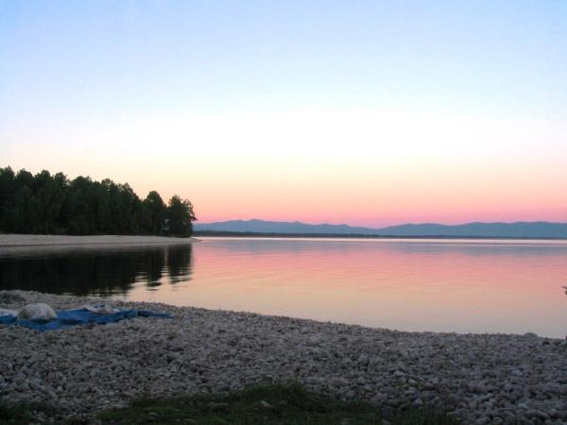
Стоит корыто
Полно воды налито
(Озеро)

Slide 6
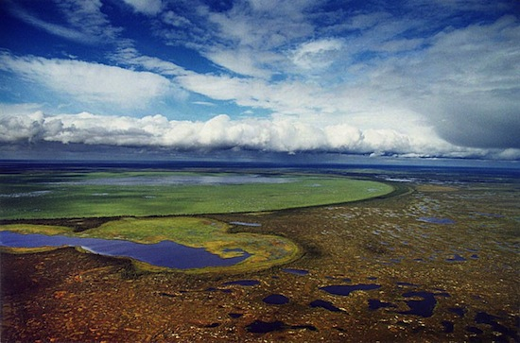
Не море, не земля -
Корабли не плавают,
И ходить нельзя.
(Болото)

Slide 7
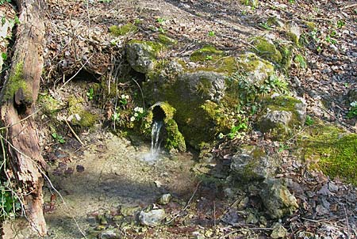
Летом в зной
Угостит водой ледяной.
(Родник)

Slide 8
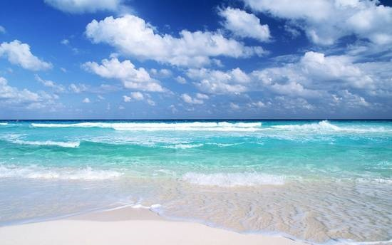

Slide 9
АСОГЕРСКТИХИЙСТРИОКИЙСБВАГ
НЩКНТВАТЛАНТИЧЕСКИЙРОСТУОН
ПОБЕДУЗАИНДИЙСКИЙЛИНТ
УСКСЕВЕРНО-ЛЕДОВИТЫЙРАКТАН
ОДЕДЮЖНЫЙЙРОЛЬБЕКУЧА
ТМЩШГТАКЦУАТШУЦЩВОЛГААЬЦУЩША

Slide 10
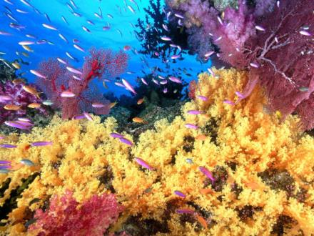
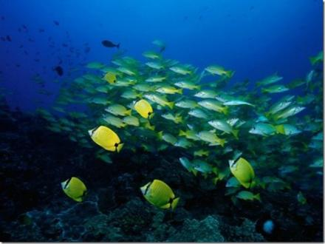
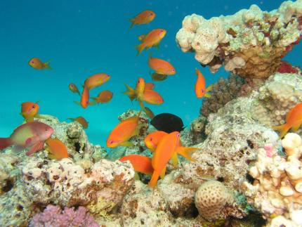
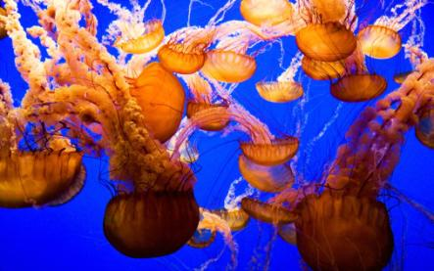

Slide 11
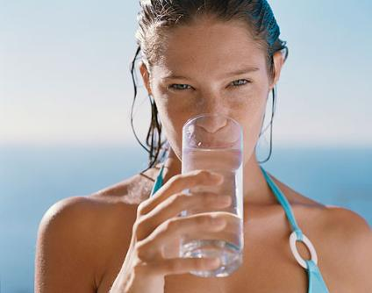
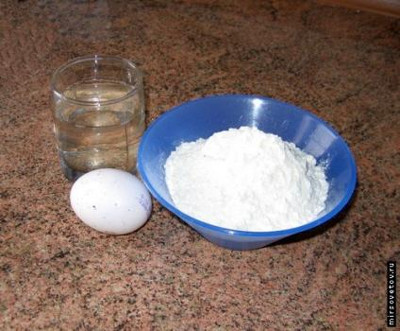

Slide 12
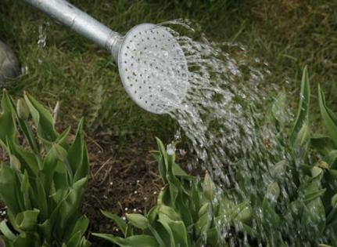


Slide 13
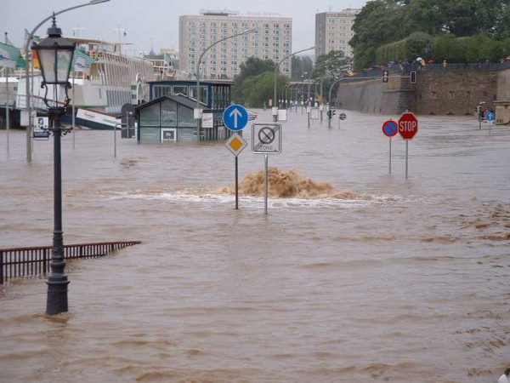

Slide 14
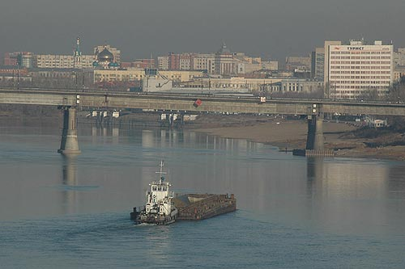

Slide 15
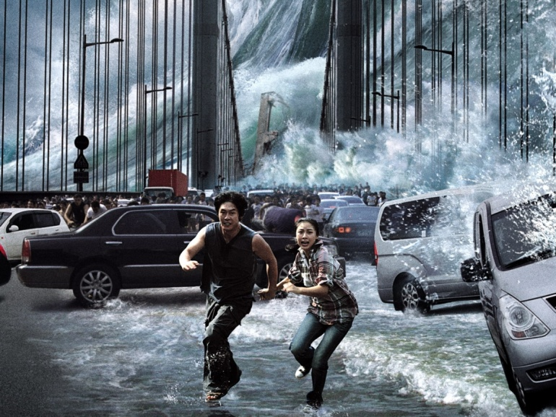

Slide 16
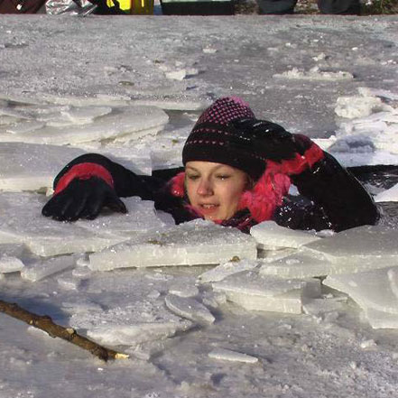

Slide 17
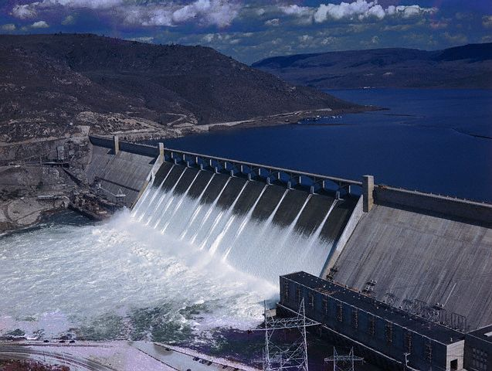

Slide 18
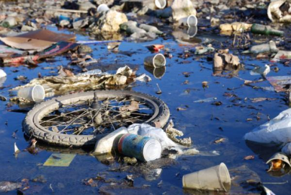
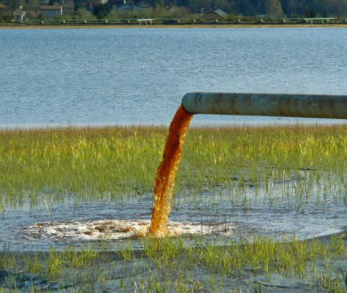
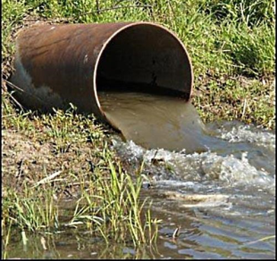
Внимание!!! Вода в опасности!
Notes:
При клике по слайду текс увеличивается.

Slide 19
Экология
В последние годы экологи всех стран бьют тревогу.
Из-за небрежного отношения человека к водным ресурсам в жизни на Земле происходят большие изменения вредные для здоровья человека, приводящие к гибели животных и растений.

Slide 20
Вывод
Это надо понять и запомнить каждому человеку. Беречь воду – это значит беречь жизнь, здоровье, красоту окружающей природы.

